Slide 1
СТАТУС ДЕТЕКТОРА СВЕТИМОСТИ ДЛЯ NICA (MPD)
1,2
1
1
1
С.П. Авдеев , М.Г. Буряков , С.Г. Бузин , П.О. Дулов , В.М. Головатюк , А.И. Малахов , Г.Д. Мильнов
1 - ОИЯИ, Дубна, Россия
2 – Государственный университет «Дубна», Дубна, Россия
1
1,2
1,2

Slide 2
Светимость
$$R=𝓛σ$$
$$R=ε𝓛σ$$
$ε$ – эффективность детектора
$R$ – число взаимодействий в единицу времени
$𝓛$ – светимость
$$\left[𝓛\right]={см}^{−2}с^{−1}$$
$$σ−сечение взаимодействия$$
Слайд 2

Slide 3
Определение светимости из эксперимента
Методы: 1) Прямой. Известно число событий, регистрируемых детектором в секунду, сечение взаимодействия и эффективность детектора. 2) Косвенный. Определяется в соответствии с алгоритмом из серии измерений (скан Ван дер Меера), основанных на виде формулы светимости, зависящей от параметров банчей.
Слайд 3

Slide 4
Задачи детектора
1. Помощь в настройке сведения пучков. 2. Контроль распределения вершин взаимодействия. 3. Измерение светимости.
Слайд 4

Slide 5
Настройка поперечного сведения пучков
$$𝓛\left(δX,δY\right)=f_{r}∙N_{b}∙\frac{N_{L}N_{R}}{S_{eff}\left(δX,δY\right)}$$
Van der Meer scan
Слайд 5
Notes:
Скан Ван дер Меера является общепринятой процедурой калибровки в таких проектах как RHIC и LHC.

Slide 6
Связь расстояний от точки взаимодействия до левого и правого плеч детектора
L
L
RS
LS
$$L−z$$
z
$$L+z$$
${ToF}_{L}=\frac{L−z}{cβ}$ ; ${ToF}_{R}=\frac{L+z}{cβ}; τ={ToF}_{R}−{ToF}_{L}=\frac{2z}{cβ}$
$$c=3∙{10}^{8}; β=p/{E; \sqrt{S_{NN}}=11→β=0.985≈1}$$
z$=\frac{1}{2}c∙τ→z\left(cm\right)=15∙τ(ns)$
Слайд 6

Slide 7
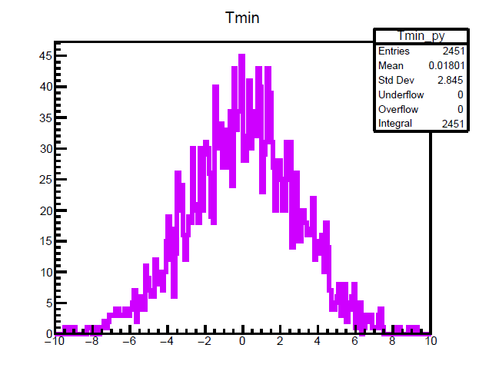
Распределение зарегистрированных событий по разности времен пролета
Моделирование
$$N_{ev}$$
$$∆z^{max}\left(cm\right)=\frac{{\tilde{σ}}_{z}}{\sqrt{N_{tr}}}=\frac{\sqrt{σ_{z,V}^{2}+{\left(15∙σ_{τ}\left(ns\right)\right)}^{2}}}{\sqrt{εN_{tot}}}$$
$$τ(ns)$$
Слайд 7

Slide 8
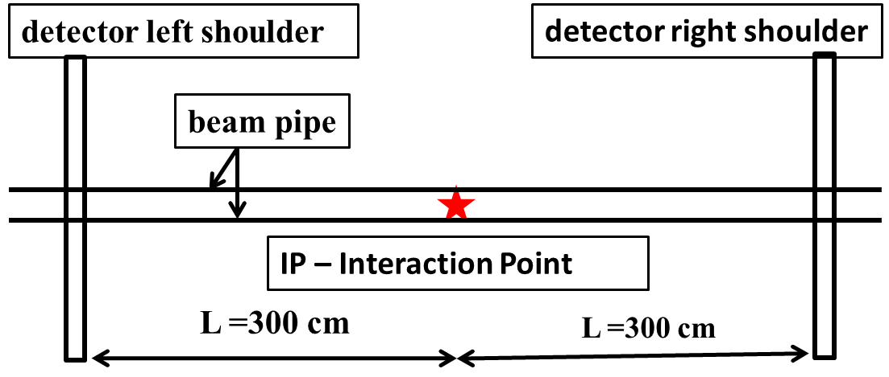
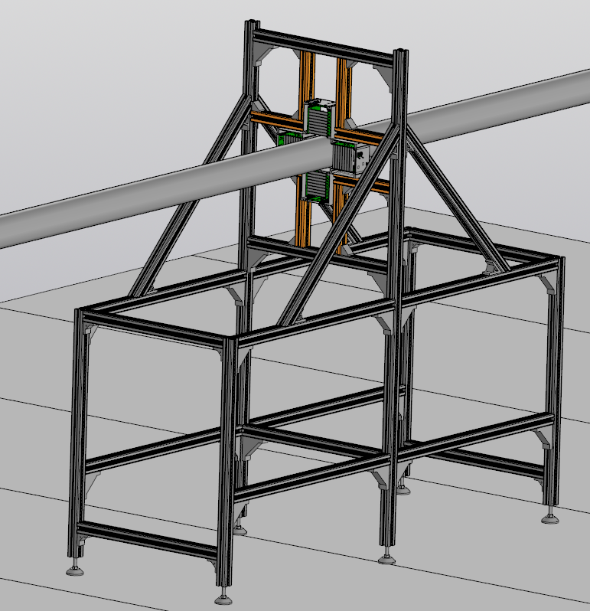
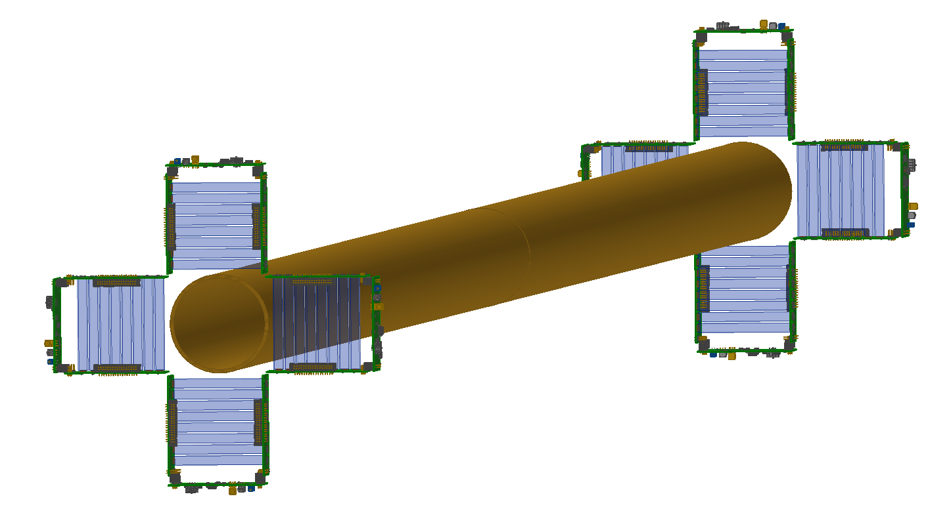
Схематическое изображение детектора
Слайд 8

Slide 9
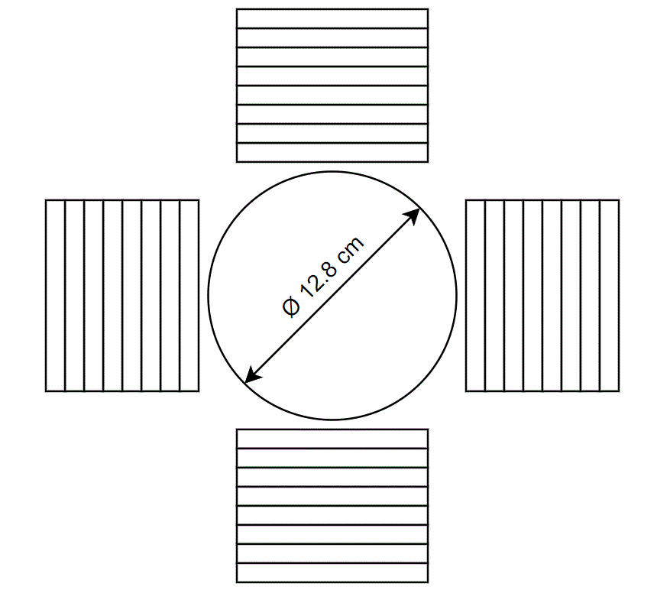
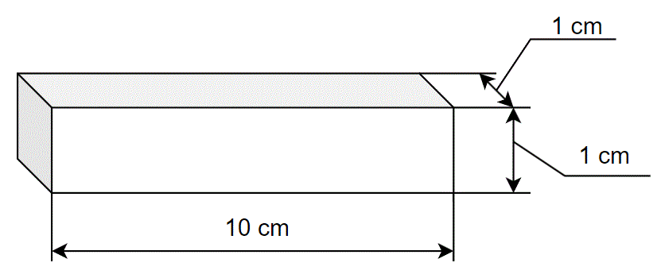
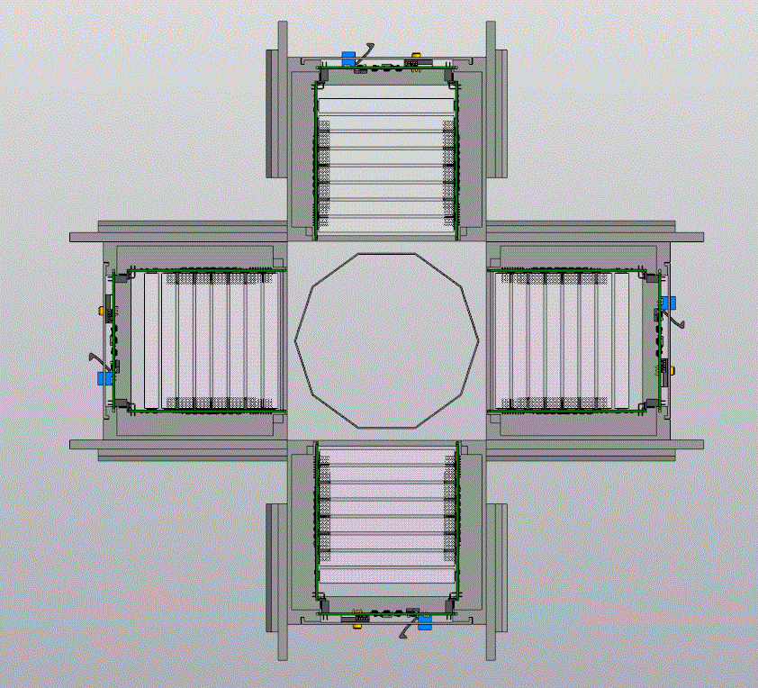
Вид плеча детектора спереди
Ion conductor made of Be or Al with a thickness of 1 mm
SiPM
SiPM
Слайд 9

Slide 10
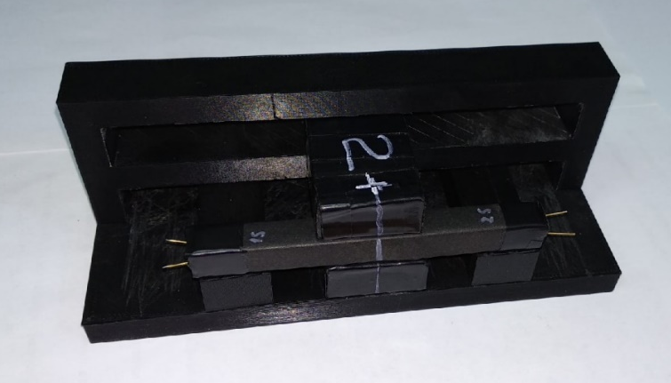
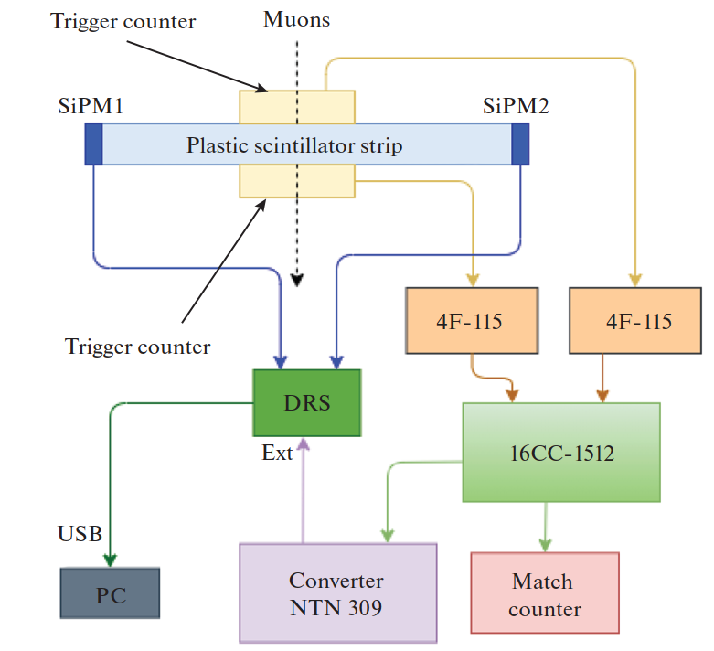
Временные характеристики счетчиков
Блок-схема измерений
Слайд 10

Slide 11
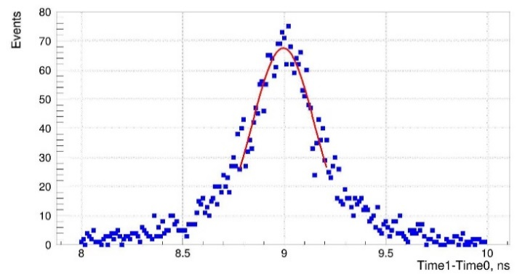
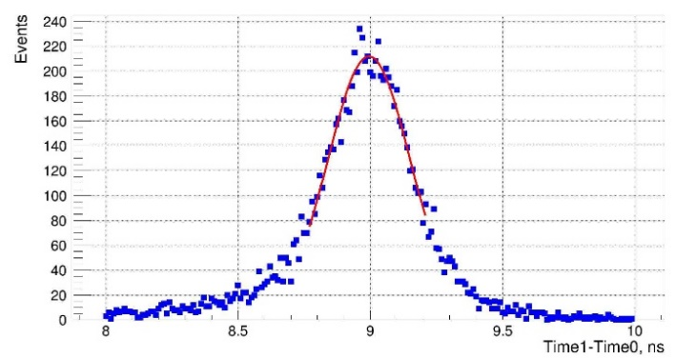
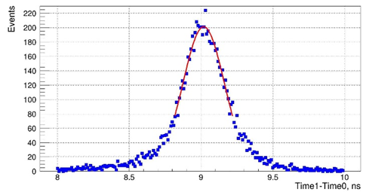
Временные характеристики счетчиков
$${σ }_{1−0}=0.155 ns$$
$${σ }_{1−0}=0.158 ns$$
Счетчик 1
Счетчик 2
$${σ }_{1−0}=0.144 ns$$
Счетчик 3
Physics of Particles and Nuclei Letters, 2022, Vol. 19, No. 4, pp. 362–367.
Слайд 11

Slide 12
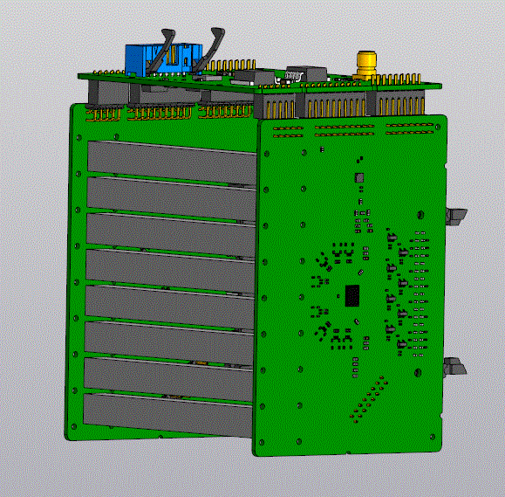
Модуль детектора
Модуль
3D-модель модуля
Слайд 12
Notes:
Модуль сотсоит из двух считывающих плат и одной объединяющей. Считывающая плата содержин на себе SiPM и электронику для преобразования аналогового сигнала SiPM в ЛВДС. Объединяющая плата распределяет питание на всю систему, а так же отвечает за выработку лолгического сигнала (хотя бы одна палочка сработала).

Slide 13
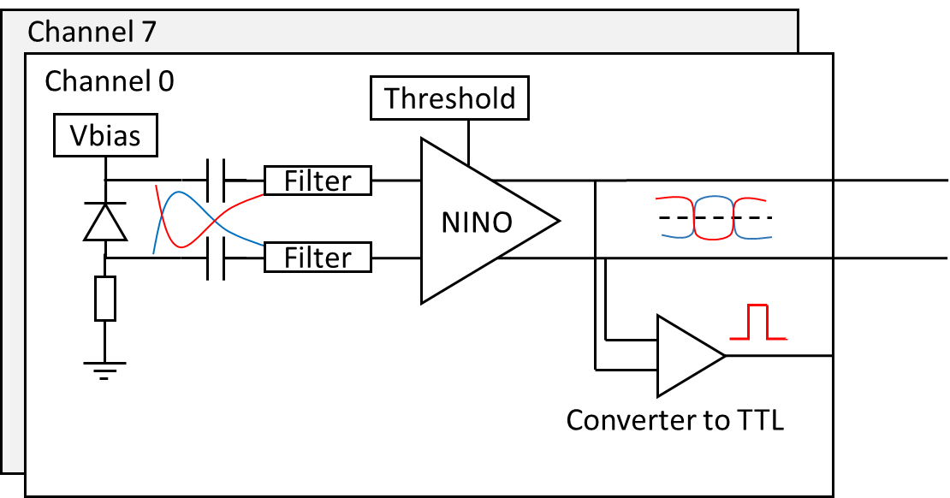
Схема организации одного модуля
HUB(motherboard)
HPTDC
Signal 2x8pair 8m
DAQ
COAX cable 8m (trigger)
Trigger Unit
Vbias
control
Threshold
control
Std. Logic
Tpd ~33ns
Power and DCS rack
Temperature sensor
uC
RS-485 interface
Ethernet cable 8m
MOXA
Power cable 8m
Vbias
+43V
Low Voltage
+5V
Потребление одного модуля 1.6Вт ( +5B х 0,32 А)
Слайд 13

Slide 14
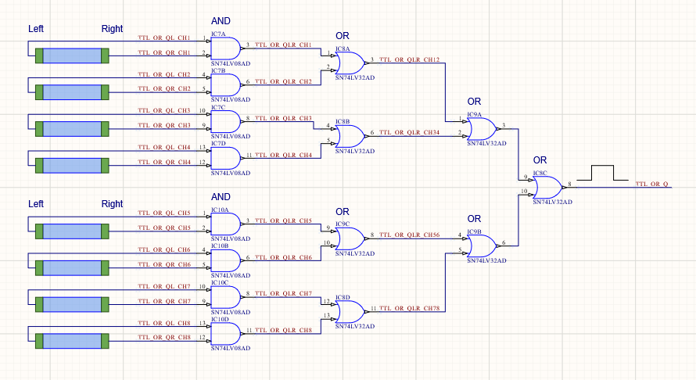
Схема организации стандартной логики одного модуля
Время выработки триггерного сигнала (Tpd) 33нс
Слайд 14

Slide 15
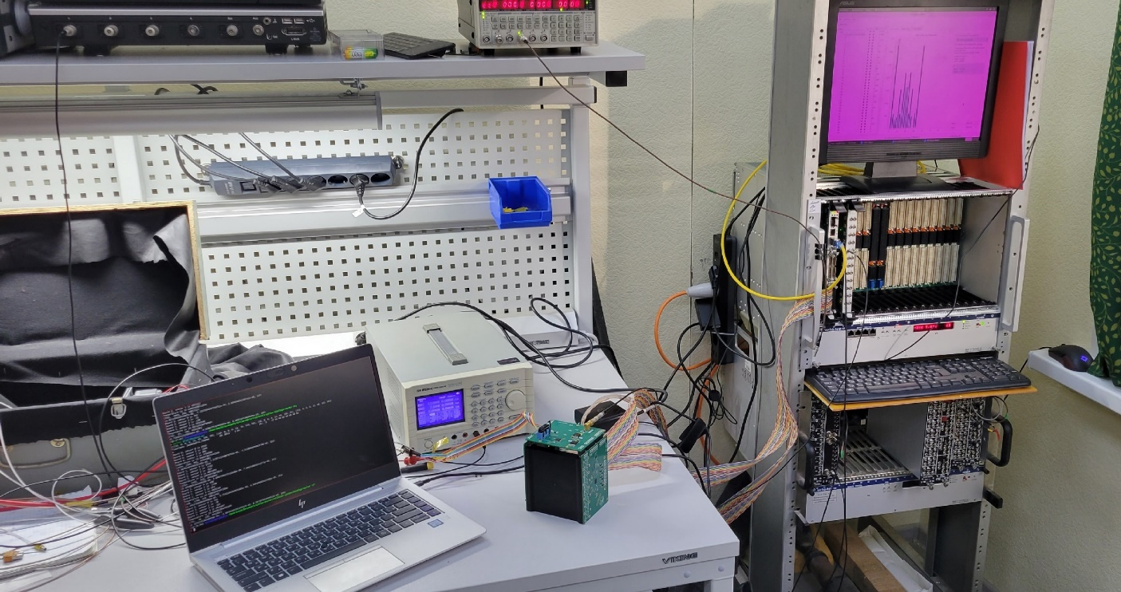
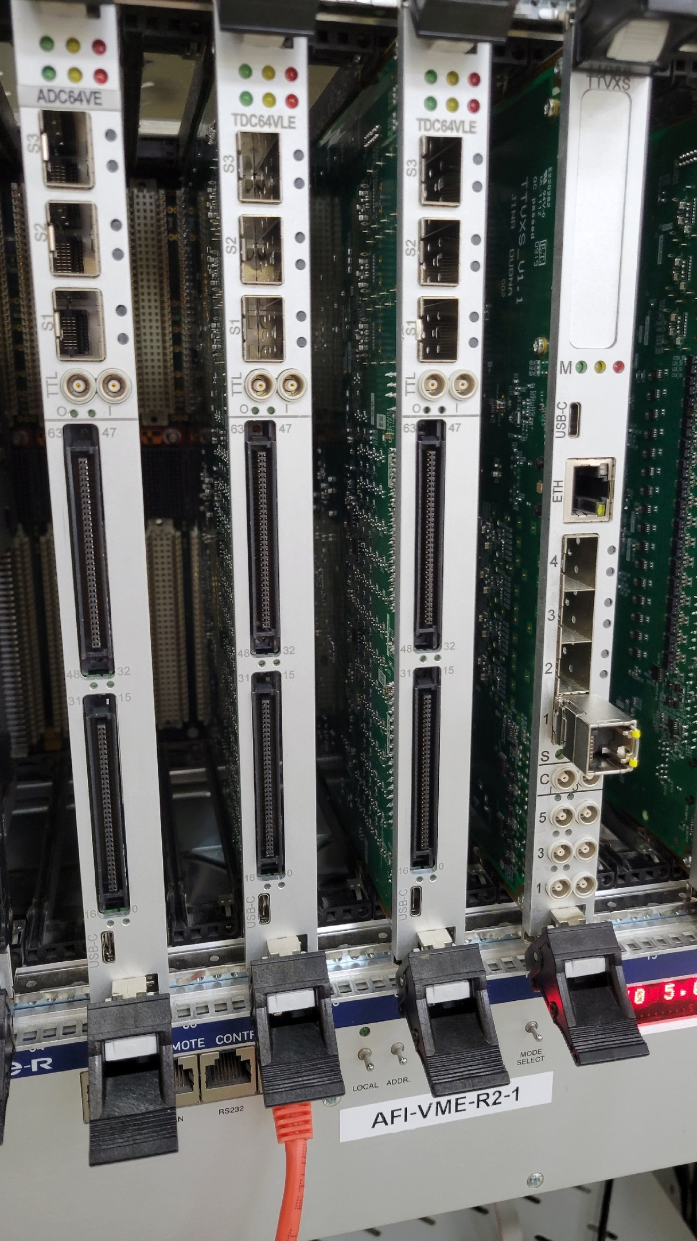
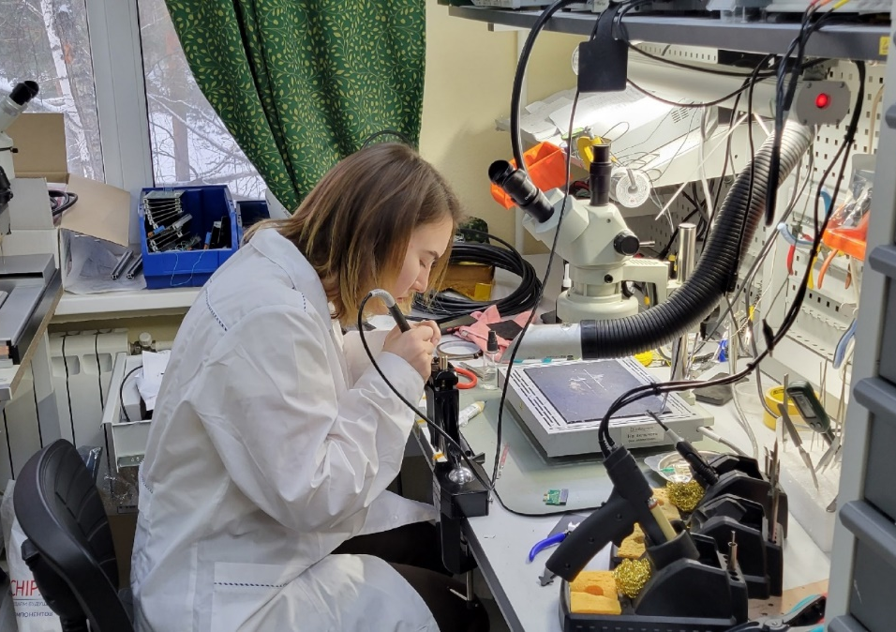
Стенд
TDC 100ps
Слайд 15
Notes:
На этом стенде тестируется работоспособность модулей и системы сбора данных.

Slide 16
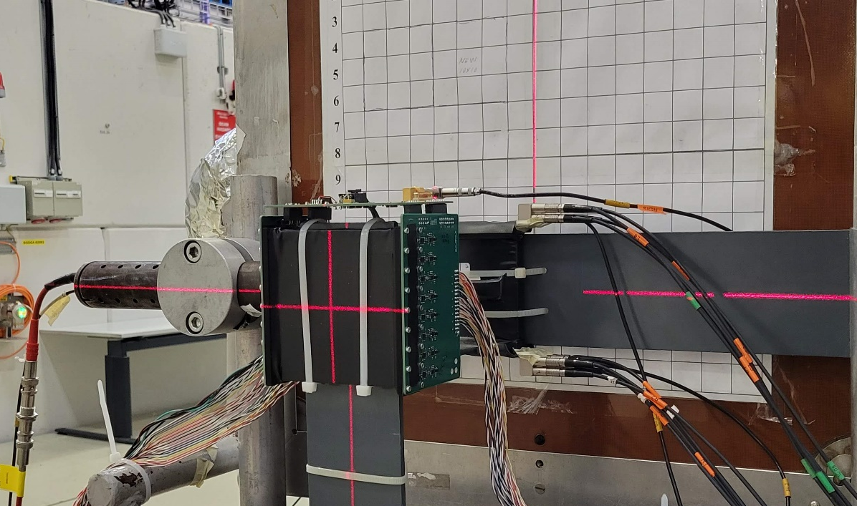
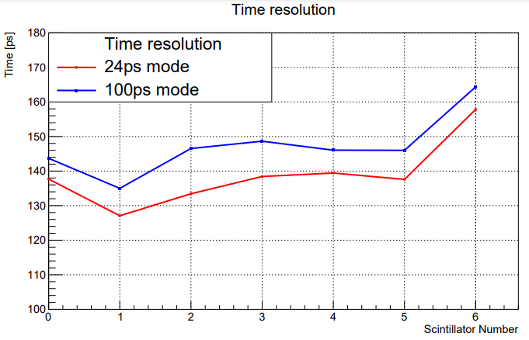
Тестирование модуля
Beam test
Слайд 16
Notes:
В основном летели р. Представлены результаты обработки для 24 и 100 пс мод. Из графика видно, что разница не существенная для задач детектора. (100 пс дешевле и разрешение укладывается в требования детектора).

Slide 17
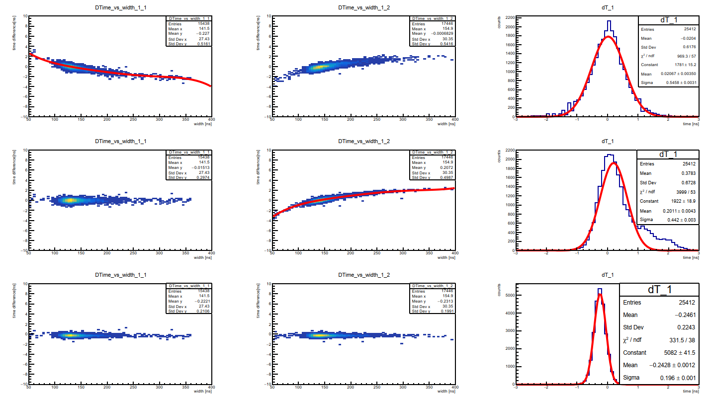
Тестирование модуля
Слайд 17
Notes:
Данные собирались с помощью TDC64VLE от AFI Electronics на базе чипа HPTDC. Данные получали в бинарном формате. Данные декодировались. Так как сигналы имеют время-амплитудную зависимость, то для улучшения временнного разрешения была применена время-амплитудная корректировка. Сверху распределение без коррекции, в середине скорректирована только левая сторона. Снизу скорректированы обе.

Slide 18
Результаты и планы
Результаты:
Проведено тестирование сцинтилляционных счетчиков детектора.
Закуплена электроника и элементы конструкции.
Создан стенд для тестировнаия модулей на космическом излучении.
Произведены все считывающие плоскости (24 шт).
Программа для управления модулями готова.
Собрано полностью 4 модуля.
Планы:
Собрать все модули и протестировать их на пучке (Троицк или ЦЕРН).
Разработка системы передвижения модулей.
Собрать конструкцию крепления модулей.
Разработать распределительную плату для управления и питания нескольких модулей.
Разработать блок питания SiPM.
Работа частично поддержана Российским научным фондом, проект №23-22-00160
Слайд 18

Slide 19
Спасибо за внимание!

Slide 20
Backup slides

Slide 21
Настройка поперечного сведения пучков
$$𝓛= \frac{N_{tr}}{T_{run}\left(ε∙σ\right)}$$
Van der Meer scan
$$𝓛\left(δX,δY\right)=f_{r}∙N_{b}∙\frac{N_{L}N_{R}}{S_{eff}\left(δX,δY\right)}$$
Слайд 13
Notes:
Скан Ван дер Меера является общепринятой процедурой калибровки в таких проектах как RHIC и LHC.

Slide 22
vdM scan
Step I
$$\left\{N_{tr}\left({δX}_{i},{δY}_{j}\right),T_{run}\left({δX}_{i},{δY}_{j}\right)\right\}→R\left({δX}_{i},{δY}_{j}\right)={N_{tr}\left({δX}_{i},{δY}_{j}\right)}/{T_{run}\left({δX}_{i},{δY}_{j}\right)}$$
Step II
r$\left({δX}_{i},{δY}_{j}\right)=\frac{R\left({δX}_{i},{δY}_{j}\right)}{\left(f_{r}I_{i,j;L}I_{i,j;R}\right)}=\left(εσ\right)\frac{1}{S_{⊥}\left({δX}_{i},{δY}_{j}\right)}$
reminder
$$𝓛=f_{r}\frac{I_{b,L}I_{b,R}}{S_{⊥,b}};\text{R}=\left(εσ\right)𝓛$$
Step III
approximation
r$\left({δX}_{i},{δY}_{j}\right)=\left(εσ\right)\frac{1}{S_{⊥}\left({δX}_{i},{δY}_{j}\right)}$
r$\left(δX,δY\right)$

Slide 23
vdM scan
Step IV
$$K=\iint{d\left(δX\right)d\left(δY\right)r\left(δX,δY\right)=}\left(εσ\right)\iint{d\left(δX\right)d\left(δY\right)}\frac{1}{S_{⊥,b}\left(δX,δY\right)}=\left(εσ\right)$$
Luminosity from the experimental data: (any run )
$$𝓛= \frac{N_{tr}}{T_{run}\left(ε∙σ\right)}=\frac{N_{tr}}{T_{run}K}$$

Slide 24
Сonclusion
The algorithm for obtaining absolute luminosity with “luminosity detector” at MPD/NICA has been presented

Slide 25
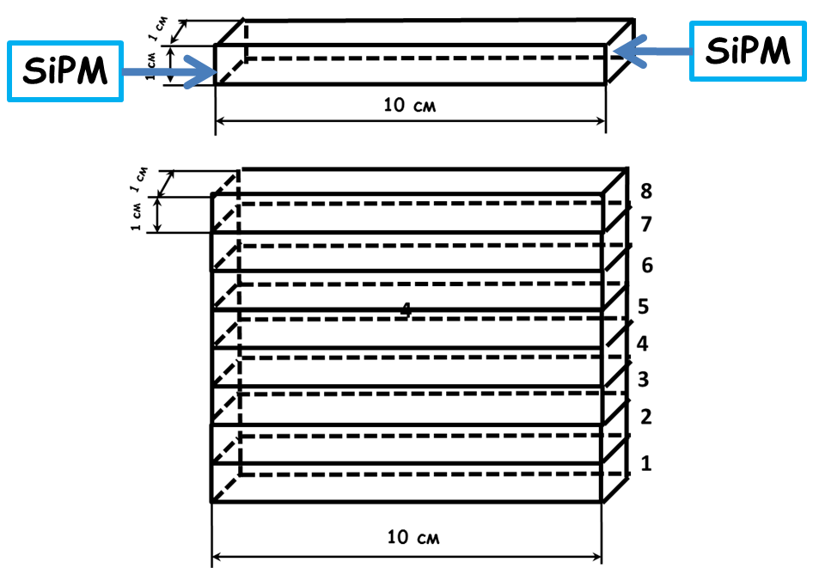
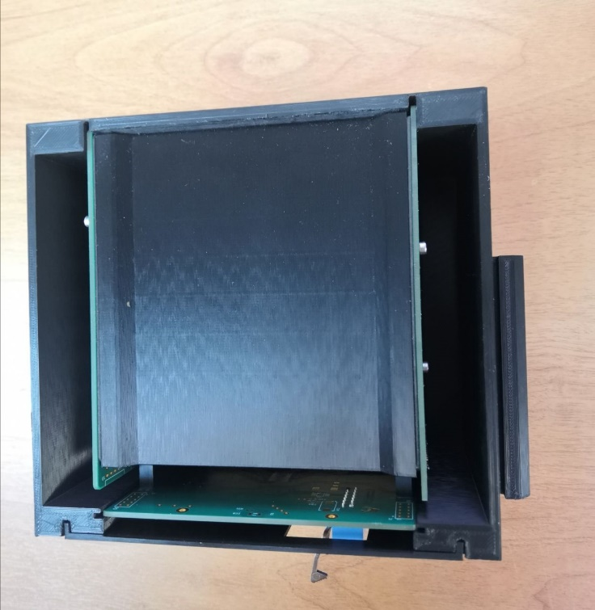
One plane of detector
Case
The plane consists of 𝟏𝟎𝟎𝐱𝟏𝟎𝐱𝟏𝟎 〖𝐦𝐦〗^𝟑 plastic scintillator (organic polystyrene (PS) scintillator with the addition of 1.5% p-terphenyl and 0.05% POPOP) strips viewed from both sides with silicon photomultipliers (SiPM HAMAMATSU S13360-6025CS)

Slide 26
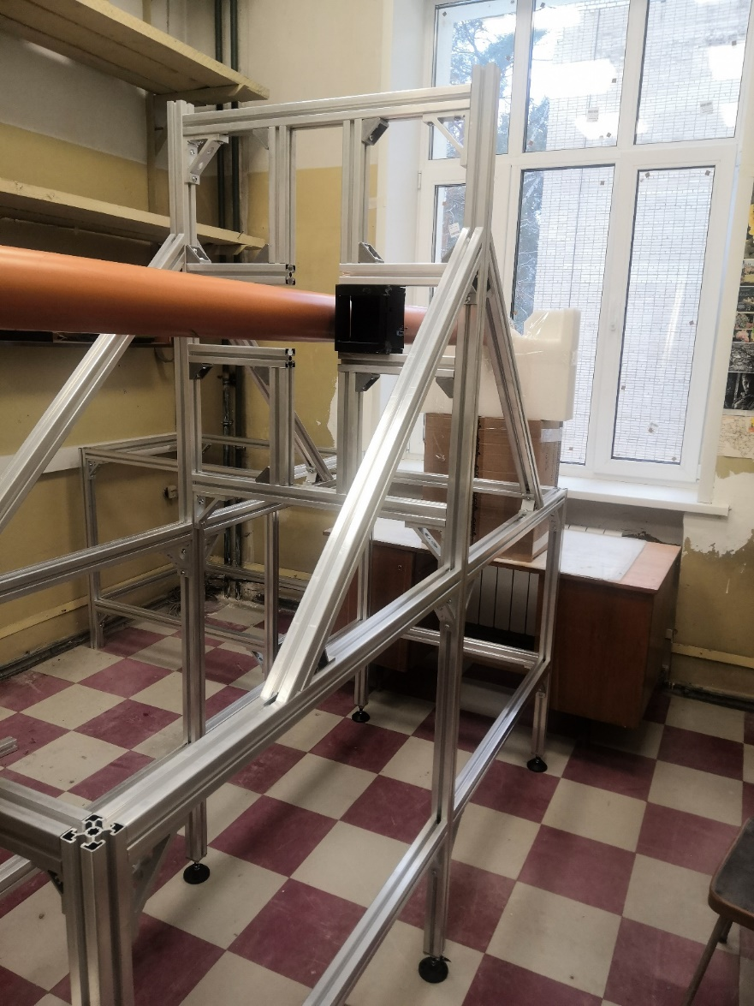
Силовая конструкция плеча детектора

Slide 27
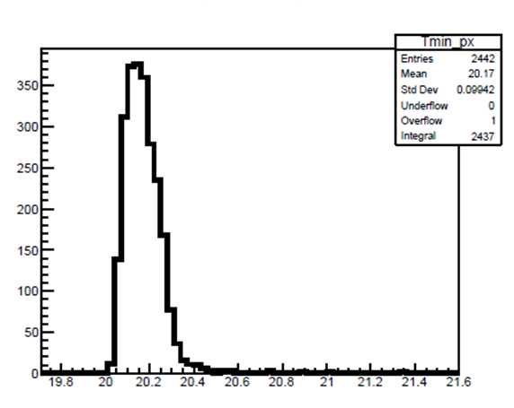
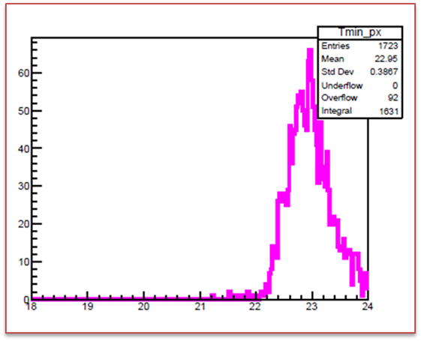
Time resolution and scattering by residual gas
Рассеяние на остаточном газе растёт пропорционально интенсивности $B\sim I$
Светимость растёт пропорционально квадрату интенсивности S$\sim I^{2}$
Поэтому $B/S\sim 1/{I={6∙{10}^{−5}∙\left(2∙{10}^{9}\right)}/I}$
На стадии запуска даже при интенсивности на два порядка ниже запланированной счёт будет составлять одно событие в две секунды, а отношение $B/S≅6∙{10}^{−2},$из-за возможности наложить условие на время пролёта. Распределение событий по суммарному времени пролета от точки взаимодействия до плеч детектора. Спектр для 3000 Au + Au-рассеяний в коллайдерной системе отсчета при √SNN = 11 ГэВ. На рис. 9б показан спектр для 105 Au + O-рассеяний в лабораторной системе отсчета при √SNN = 3.5 ГэВ.
$$T_{Σ}\left(ns\right)$$
$$T_{Σ}\left(ns\right)$$

Slide 28
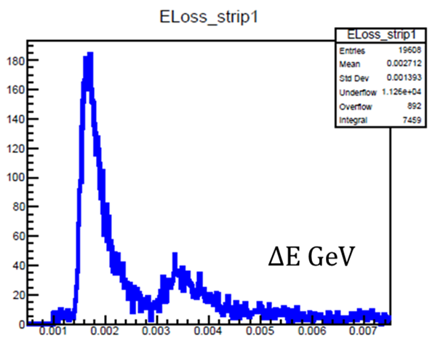
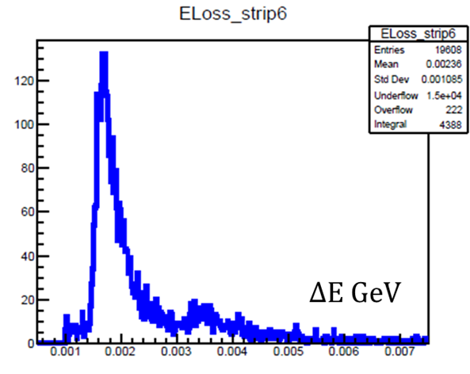
Structure of AuAu collisions on NICA
Energy of the spectators $E_{S}=5.5 {Gev}/c$
Energy losses in the scintillator $∆E$
$$N_{p}$$
$$N_{p}$$
Суммарное распределение по энергии, потерянной спектаторами в 4-х ближайших к оионопроводу полосах сцинтиллятора одного плеча.

Slide 29
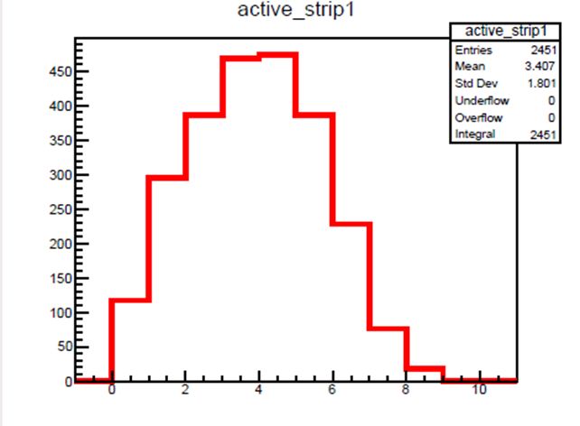
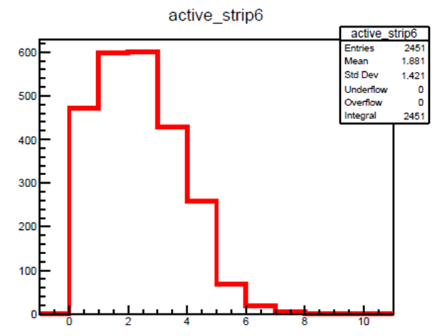
Structure of AuAu collisions on NICA
Распределение событий (Nсоб) по суммарному числу частиц (Nчаст), попавших в четыре ближние к ионопроводу сцинтилляционные полосы одного плеча.
Occupancy (for 4 strips)
$$N_{ev}$$
$$N_{ev}$$
$$N_{p}$$
$$N_{p}$$
${\left\langle n\right\rangle }_{1}=\frac{3.4}{4}=0.85$ – средняя множественность спектаторов, попадающих в одну полосу
$${\left\langle n\right\rangle }_{6}=\frac{1.88}{4}=0.47$$

Slide 30
Maximum distribution of interaction vertices from the time of flight
Modeling
$$∆z^{max}\left(cm\right)=\frac{{\tilde{σ}}_{z}}{\sqrt{N_{tr}}}=\frac{\sqrt{σ_{z,V}^{2}+{\left(15∙σ_{τ}\left(ns\right)\right)}^{2}}}{\sqrt{εN_{tot}}}$$
$$N_{ev}$$
$$∆z^{max}\left(cm\right)=\frac{σ_{z}}{\sqrt{N_{tot}}}\left(1+0.015(σ_{τ}\left(ns\right)=0.25)+0.09\left(ε=0.82\right)\right)$$
$$τ(ns)$$
Распределение зарегистрированных событий по разности времен пролета τ = TR − TL. Исходное распределение вершин взаимодействия разыгрывалось вдоль оси столкновений с дисперсией σz,V = 42.4 см.

Slide 31
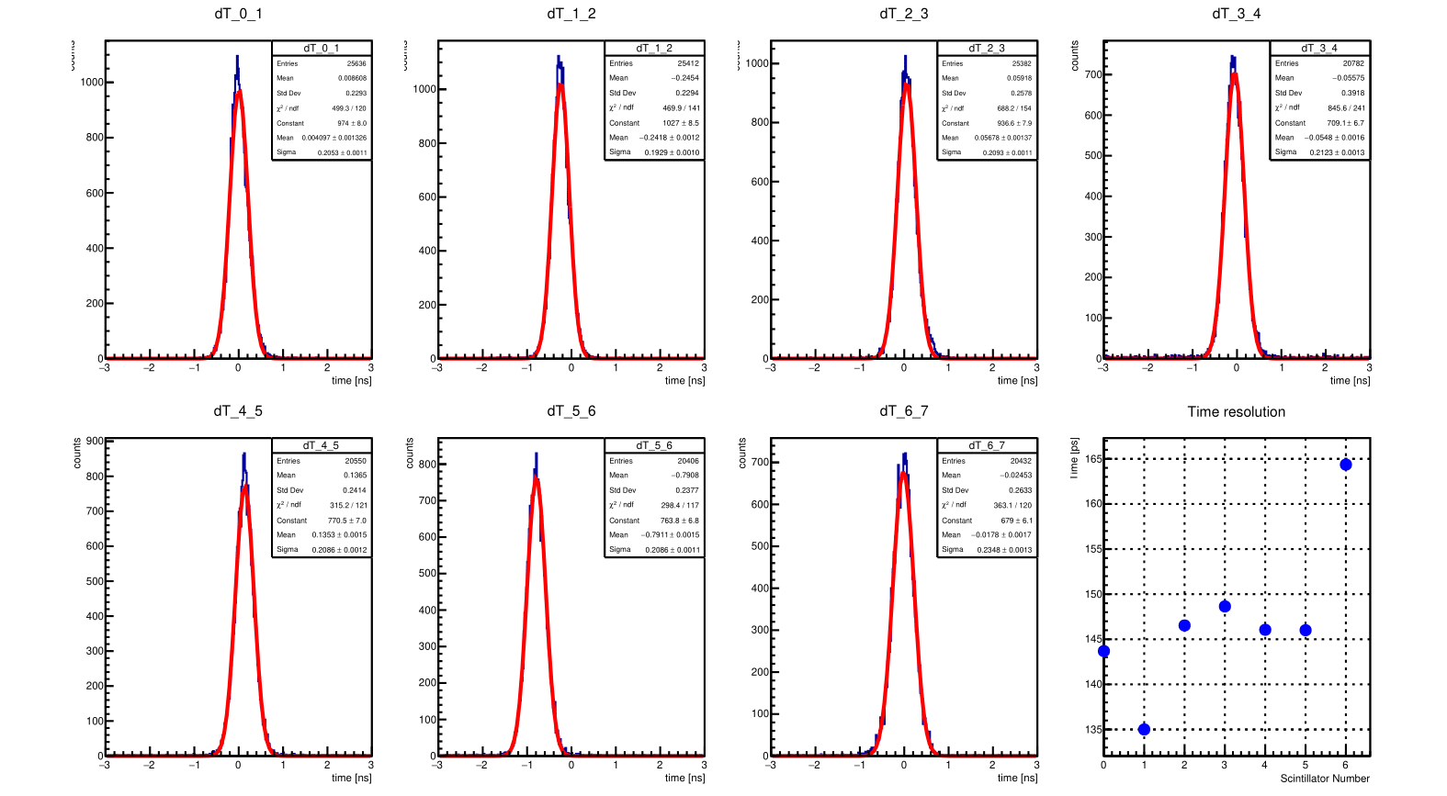
Module of the detector

Slide 32
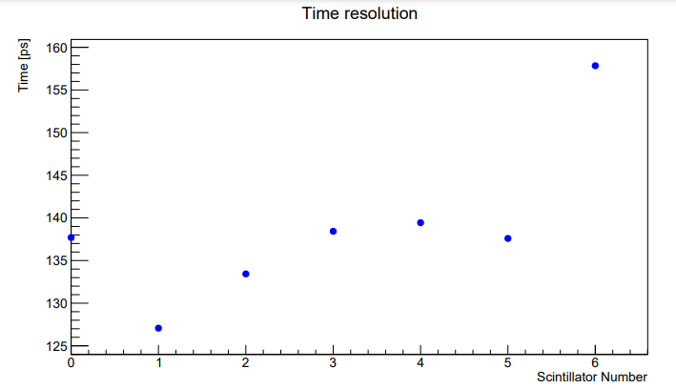
Module of the detector

